Slide 1

中国血液净化现状发展

Slide 2

中国血液净化的发展历程
70年代前，中国的ESRD患者基本得不到有效的肾脏替代治疗；
70年代以后，进口透析设备进入中国，开启了维持性血液透析的时代；
80年代中期，“长期存活，社会回归”的新理念进入中国，开启了血液净化治疗的新阶段；
90年代，进入中国血液净化事业蓬勃发展的10年，透析设备达到国际水平，患者数量及生存质量有了飞速的提高；
进入21世纪，中国血液净化治疗加快了追赶世界先进的步伐：诞生了血液净化专业杂志，建立了全国血液净化病例信息登记系统，出版了中国血液净化治疗标准操作规程；……
2012年政府工作报告：全面推开尿毒症等8类大病保障…….
中国血液净化迎来了属于自己的春天！

Slide 3
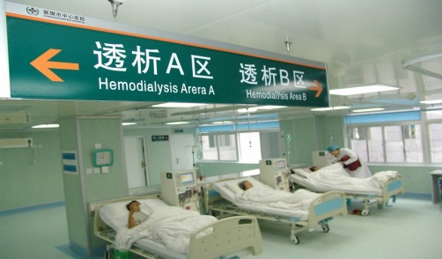
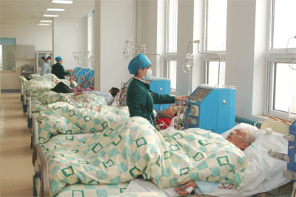
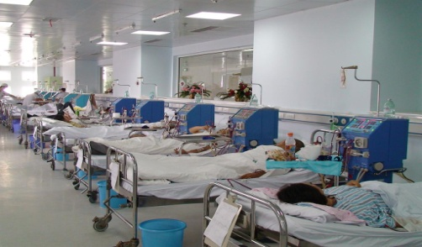
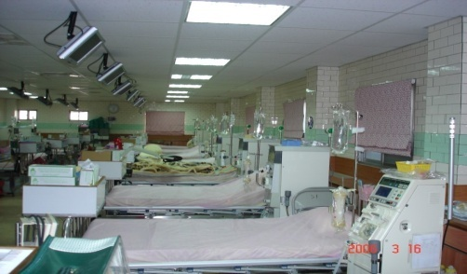
我国开展血液净化已半个世纪
据CNRDS数据，截止2013年底我国有3600余家血液透析室（中心），1000余家腹膜透析室（中心）；在透血液透析患者28万余人，腹膜透析患者4.6万人。
血液净化治疗技术日益成熟，我国大型血液净化中心的设备、治疗水平以及患者存活时间、死亡率已经接近国际先进水平。

Slide 4

我国血液净化发展不均衡
血液净化中心发展迅速
患者人数增长迅速
治疗方式更加多样化
设备国际先进水平
透析中心质量管理落后
操作规范化欠缺
透析登记不完善
设备研发落后

Slide 5

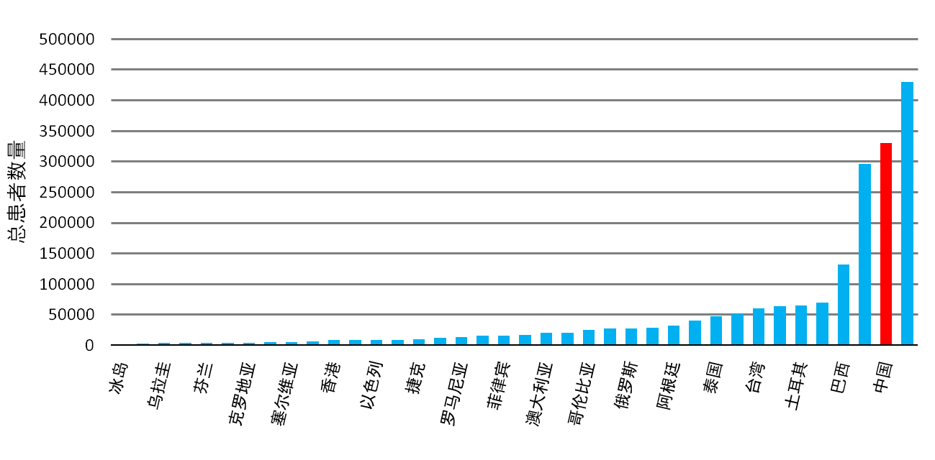
我国血液净化患者数量巨大
截止2013年12月31日，我国登记在透存活血液净化患者330,214例（血透+腹透）

Slide 6
我国血液净化患者数量巨大
截止2013年12月31日，登记血液透析中心3637家，较2012年增加2.8%；在透存活血透患者283581例，较2012年增加14.3%
项 目 | 例 数
总登记患者数量 | 324,811
在透存活患者例数 | 283,581
新导入透析患者例数 | 73,936
新增死亡患者例数 | 12,910
新增肾移植患者例数 | 1,807

Slide 7
我国血液净化患者数量巨大
截止2013年12月31日，登记腹膜透析中心1024家，较2012年增加6.3%；在透存活腹透患者46633例，较2012年增加18.6%
项 目 | 例 数
总登记患者数量 | 49,683
在透患者 | 46,633
新置管患者 | 8,023
新增死亡患者 | 1,469
新增肾移植 | 348
转血液透析 | 788
转出或退出 | 445

Slide 8

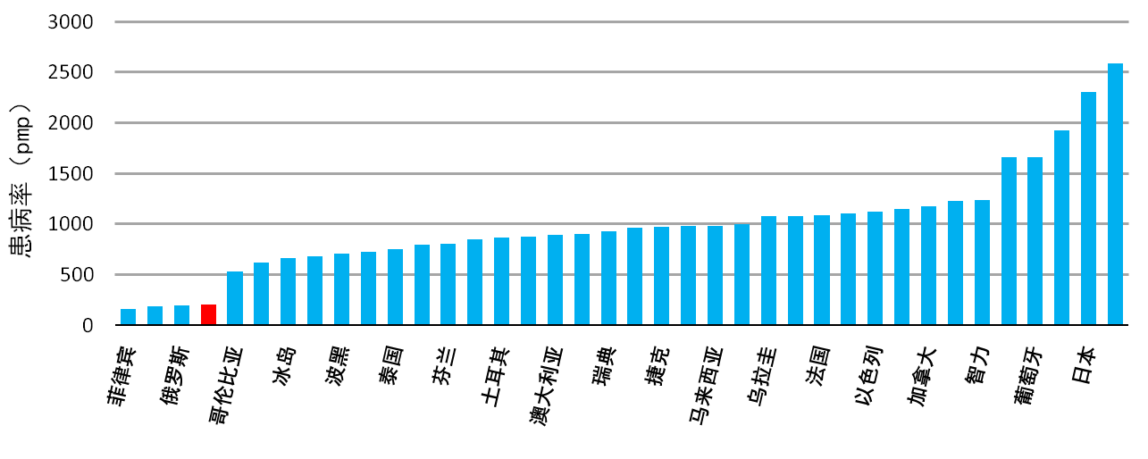
我国血液净化患病率仍然很低
救治率低、死亡率高

Slide 9
我国血液净化患者患病率仍然很低
美国1870/pmp
日本2260/pmp
韩国1144/pmp
泰国639/pmp
马来西亚899/pmp
孟加拉158/pmp
巴西479/pmp
阿根廷795/pmp
台湾地区2584/pmp
香港1106/pmp
中国大陆182/pmp
  北京509/pmp
  上海378/pmp
  江苏266/pmp
  广东184/pmp
  宁夏51/pmp

Slide 10
我国血液净化患者增长潜力巨大
2012慢性肾脏病患者超过1.2亿，Ⅲ期以上2291万
高血压患者接近2亿
2008年糖尿病患者9240万，2010年1.14亿。其中糖尿病肾病患者3000余万
尿毒症患者至少100万

Slide 11
我国血液净化患者增长迅速
依据全国血液净化病例信息登记系统的数据
66.4%
71.2%
患者数（万人）
283581
患者数（万人）
30
46633
243863
5
25
37942
170376
4
20
27245
15
3
10
3
5
1
0
0
2011年
2012年
2013年
2011年
2012年
2013年
存活在透的血液透析患者数量
存活在透的腹膜透析患者数量

Slide 12
血液透析患者生存时间较短
HD患者透析生存率（%）
CKD分期 | 中国 | 日本
1年 | 0.765 | 0.873
3年 | 0.402 | 0.728
5年 | 0.183 | 0.596
10年 | 0.03 | 0.360
15年 | 0.007 | 0.2
2012年中国HD死亡患者透析年限平均2.2年

Slide 13
美国、日本及中国透析患者基本情况比较
 | 美国¹ | 日本² | 中国³ | 中国⁴
数据截止日期 | 2010 | 2011 | 2011 | 2012
年末患者数 | 383,992 | 304,592 | 234,632 | 248,016
患者平均年龄（岁） | 61.2 | 66.5 | 53.1 | 52.4
原发病为糖尿病 | 44.1% | 36.6% | 15.5% | 16.5%
透析龄≥5年 | 35.0% | 47.8% | 14.0% | 16.0%
新导入患者数 | 105,923 | 38,893 | 75,413 | 71,008
新导入患者平均年龄（岁） | 62.8 | 67.8 | 53.0 | 52.3
新导入患者原发病为糖尿病 | 44.8% | 44.2% | 18.9% | 18.6%
美国肾脏病数据系统（USRDS）2012年年度报告（ http://www.usrds.org）
日本透析协会2011年透析年度报告（http://www.jsdt.or.jp）
中国血液净化病例信息登记系统（CNRDS）2011年数据统计（http://www.cnrds.net)
中国血液净化病例信息登记系统（CNRDS）2012年数据统计（http://www.cnrds.net)

Slide 14
DOPPS4部分研究结果与CNRDS的比较
 | DOPPS4（2009-2011）¹ |  |  |  | CNRDS² （2011）
 | 美国 | Eur/ANZ | 日本 | 中国
年龄>55岁 | 70% | 72% | 80% | 64% | 48%
透析龄>4年 | 37% | 45% | 64% | 45% | 29%
原发病为糖尿病的比例 | 43% | 33% | 32% | 20% | 16%
新导入原发病为糖尿病 | 49% | 39% | 45% | 29% | 19%
心血管并发症发生率 | 72% | 60% | 54% | 69%
透析预后与实践模式研究（DOPPS4）结果
中国血液净化病例信息登记系统（CNRDS）2011年数据统计（http://www.cnrds.net)

Slide 15
DOPPS4部分研究结果与CNRDS的比较
 | DOPPS4（2009-2011）¹ |  |  |  | CNRDS² （2011）
 | 美国 | Eur/ANZ | 日本 | 中国
血清钙_{Alb} (mg/dl) | 9.1 | 9.2 | 9.2 | 9.0 | 8.6
血清白蛋白 >4.0g/dl) | 28.1% | 25.0% | 19.1% | 43.3% | 36.5%
血清PTH (pg/ml) | 373 | 315 | 162 | 399 | 408
血清磷 (mg/dl) | 5.3 | 5.0 | 5.5 | 6.1 | 5.6
血红蛋白 <10g/dl) | 30% |  | 24% | 36.9% | 78.8%
透析预后与实践模式研究（DOPPS4）结果
中国血液净化病例信息登记系统（CNRDS）2011年数据统计（http://www.cnrds.net)

Slide 16
结 语
国家政府已经将尿毒症列为8大类保障疾病之首，卫生计生委正在推进血液净化医疗质量控制，科技部启动十二五科技支撑计划项目促进血液净化设备和产品的国产化。我国血液净化事业迎来最佳发展时期（迎来了春天）。
持续开展血液净化病例信息登记，持续质量控制与改进，提高血液净化医疗质量和水平，提高尿毒症患者的救治率和生存质量。是血液净化医护人员不可推卸的责任。

